Slide 1
Introduction à la répression des activités terroristes
Module 1

Slide 2
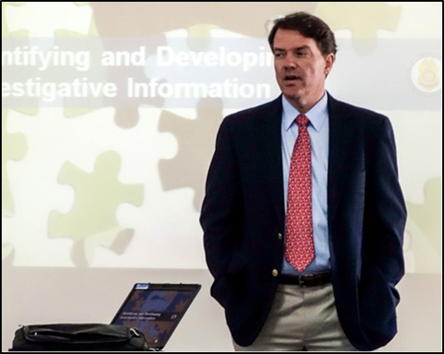
Présentations des instructeurs
Nom
Poste
Expérience professionnelle
Attentes concernant le cours
Source: DS/T/ATA
Facilitator Introductions
Facilitator Introductions
Name
Position
Professional experience
Course expectations
Name
Position
Professional experience
Course expectations

Slide 3

Présentations des participants
Veuillez fournir les informations suivantes :
  Nom
  Poste
  Expérience professionnelle
  Attentes concernant le cours
Source: iStock
Participant Introductions
Source: Getty Images
Participant Introductions
Please provide:
  Name
  Position
  Professional experience
  Course expectations
Please provide:
  Name
  Position
  Professional experience
  Course expectations

Slide 4
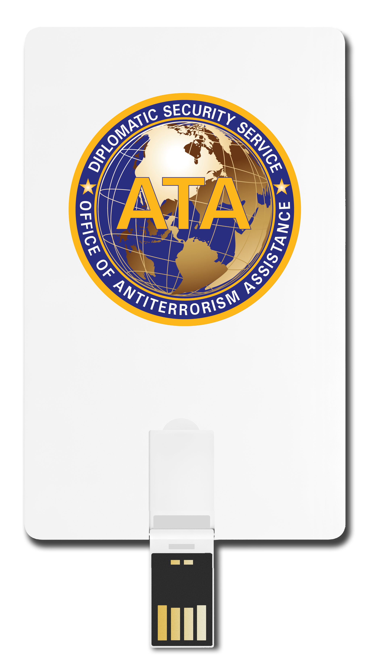
Présentation des documents du cours
Polycopiés
Guides pratiques
Supports de cours
  Supports numériques
Source: Getty Images
Introduction to Course Materials
Introduction to Course Materials
Participant Guide
  Schedule
  Modules (key terms, PowerPoint slides, addenda)
Course Materials
  Compact disc
Handouts
Workbook
Course materials
  Digital media

Slide 5
Bureau de l’assistance antiterroriste (ATA)
Créé par le Congrès des États-Unis en 1983.
Établi en tant qu'initiative majeure de lutte contre le terrorisme international
Dispense des formations – et l’assistance qui s’y rattache – aux forces de l’ordre et services de sécurité dans le monde entier
Office of Antiterrorism Assistance (ATA)
Office of Antiterrorism Assistance (ATA)
Reference 1.1
Created by U.S. Congress in 1983
Formed as a major initiative against international terrorism
Provides training and related assistance to law enforcement and security services worldwide
Created by U.S. Congress in 1983
Formed as a major initiative against international terrorism
Provides training and related assistance to law enforcement and security services worldwide

Slide 6
Objectif du cours
Améliorer les capacités des pays partenaires à enquêter de manière proactive et à juger les individus impliqués dans des activités terroristes.
Course Purpose
Course Purpose
To assist partner nations in protecting soft targets from terrorist attacks
Enhance the abilities of partner nations to proactively investigate and successfully prosecute terrorists involved in terrorist activities

Slide 7
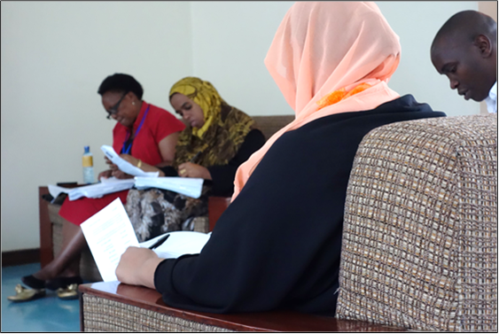
Stratégies pédagogiques
Présentation
Études de cas
Discussion
Activités
Exercices pratiques
Source: DS/T/ATA
Instructional Strategies
Instructional Strategies
Presentation
Case studies
Discussion
Activities
Practical exercises
Presentation
Case studies
Discussion
Activities
Practical exercises

Slide 8

Règles de conduite en classe
Échanger des idées.
Poser des questions.
Mettre les téléphones portables en mode silencieux.
Arriver en cours à l’heure.
Source: Getty Images
Classroom Etiquette
Classroom Etiquette
Share ideas
Ask questions
Silence cell phones e
Report to class on time
Share ideas
Ask questions
Silence cell phones
Report to class on time

Slide 9
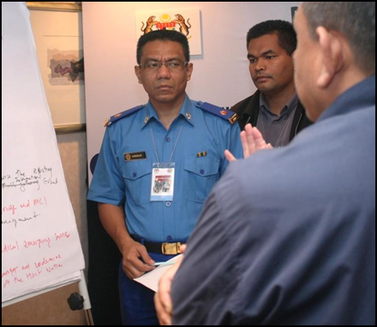
Logistique du cours
Le représentant de la classe
Les locaux
Le programme quotidien
La photo de classe
Source: DS/T/ATA
Course Logistics
Course Logistics
Class representative
Facilities
Daily schedule
Class photo
Class representative
Facilities
Daily schedule
Class photo

Slide 10

Programme du cours (1/2)
Voir :
Polycopié 1.1
Jour | Jalons
1 | Introduction, mobilisation communautaire et droits de la personne, aperçu des investigations
2 – 7 | Principes fondamentaux du renseignement, aspects financiers, planification et mise en œuvre de la surveillance, subtilisation de renseignements, collaboration avec les sources humaines
Course Schedule
Addendum 1.1
Course Schedule (1 of 2)
Handout 1.1
Days | Milestones
1–5 | Developing a Risk Assessment
6–10 | Evaluating the Risks
11–15 | Mitigating the Risks
16–22 | Evaluating the Countermeasures
Day | Milestones
1 | Introduction, community engagement and human rights, investigation overview
2 – 7 | Fundamental of intelligence, financial aspects, planning and implementing surveillance, elicitation, working with human sources

Slide 11
Programme du cours (2/2)
Voir :
Polycopié 1.1
Jour | Jalons
8 – 10 | Investigations, analyse des preuves numériques, techniques spécialisées et sécurité
11 – 13 | Entretiens, signes comportementaux, interrogatoire non coercitif
14 – 15 | Communication avec les média et le public, récapitulatif, évaluation et remise des certificats
Course Schedule
Addendum 1.1
Course Schedule (2 of 2)
Handout 1.1
Days | Milestones
1–5 | Developing a Risk Assessment
6–10 | Evaluating the Risks
11–15 | Mitigating the Risks
16–22 | Evaluating the Countermeasures
Day | Milestones
8 – 10 | Conducting an investigation , analyzing digital evidence, tradecraft and security
11 – 13 | Interviewing, behavioral indicators, non-coercive interrogation
14 – 15 | Communicating with the media and public, summary, evaluation, and commencement

Slide 12

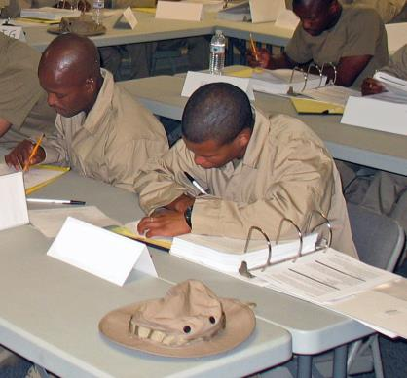
Questionnaire sur les connaissances en début de formation à l’intention des participants
Voir :
Polycopié 1.2
Il mesure l'efficacité du cours.
Il n'est pas noté.
Il n’est pas obligatoire d’indiquer son nom.
Source: DS/T/ATA
Pre-Course Knowledge Survey for Participants
Pre-Course Knowledge
Survey for Participants
Handout 1.1
Handout 1.2
Measures course effectiveness
Is not graded
Does not require your name
Measures course effectiveness
Is not graded
Does not require your name
Notes:
Introduction and Human Rights
Office of Antiterrorism Assistance
Module 1
12
TO GET ATTENTION.

